Slide 1
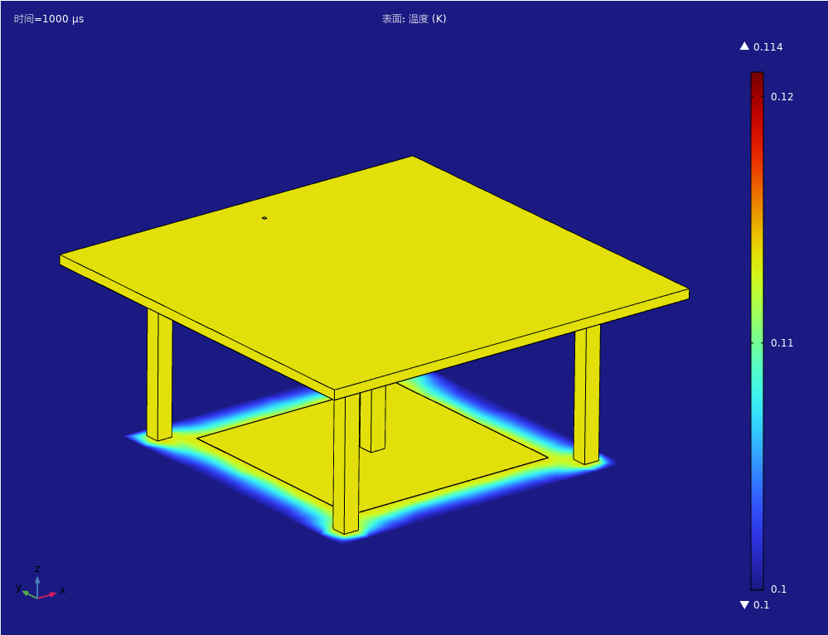
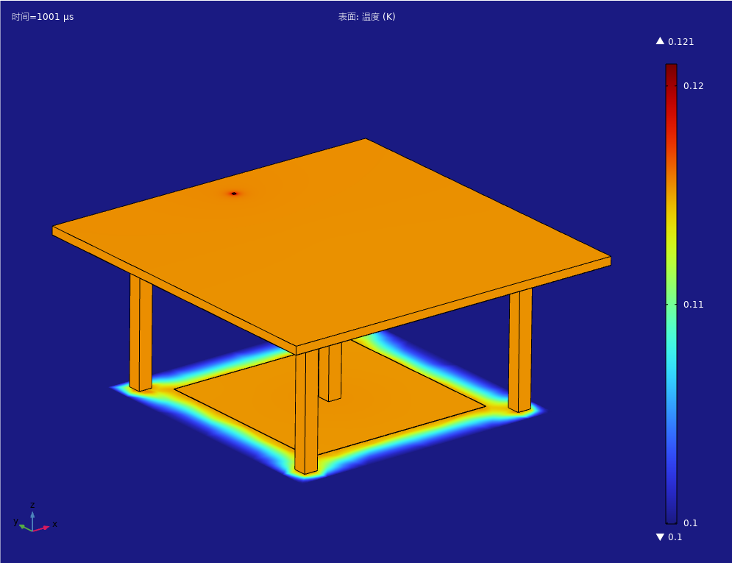
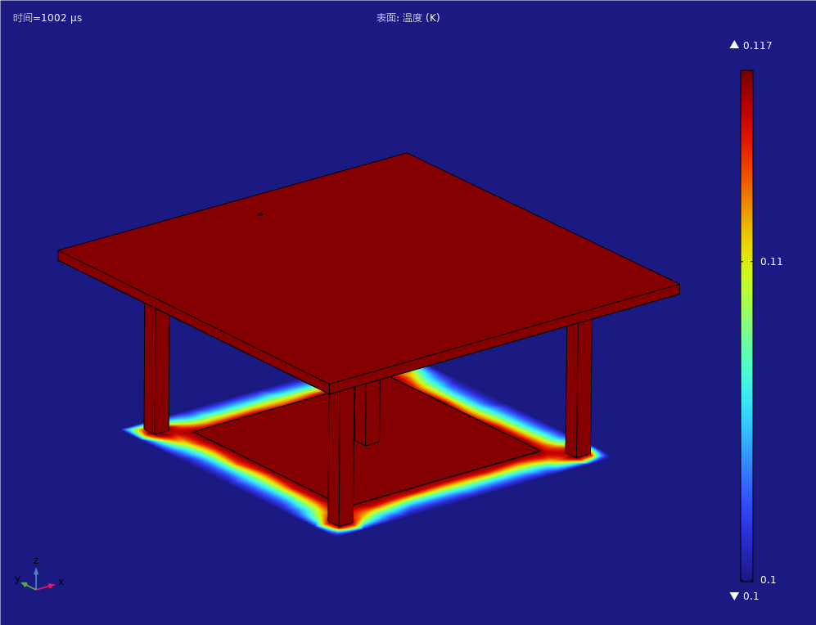

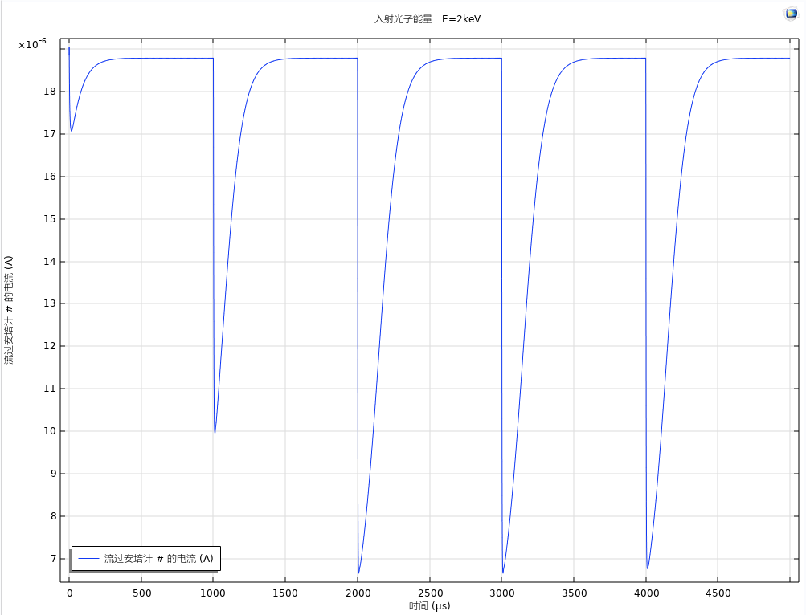
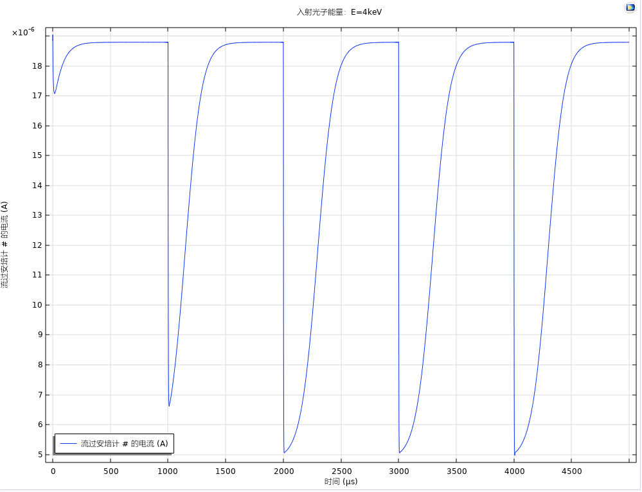
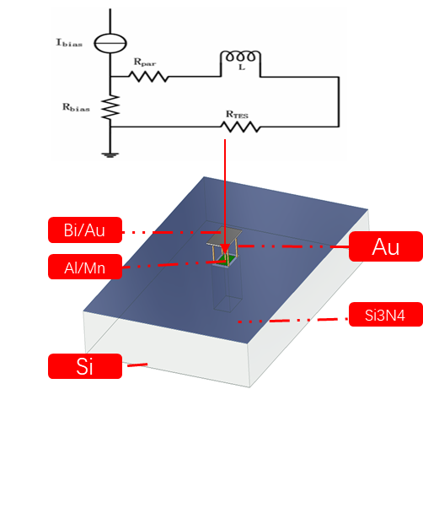
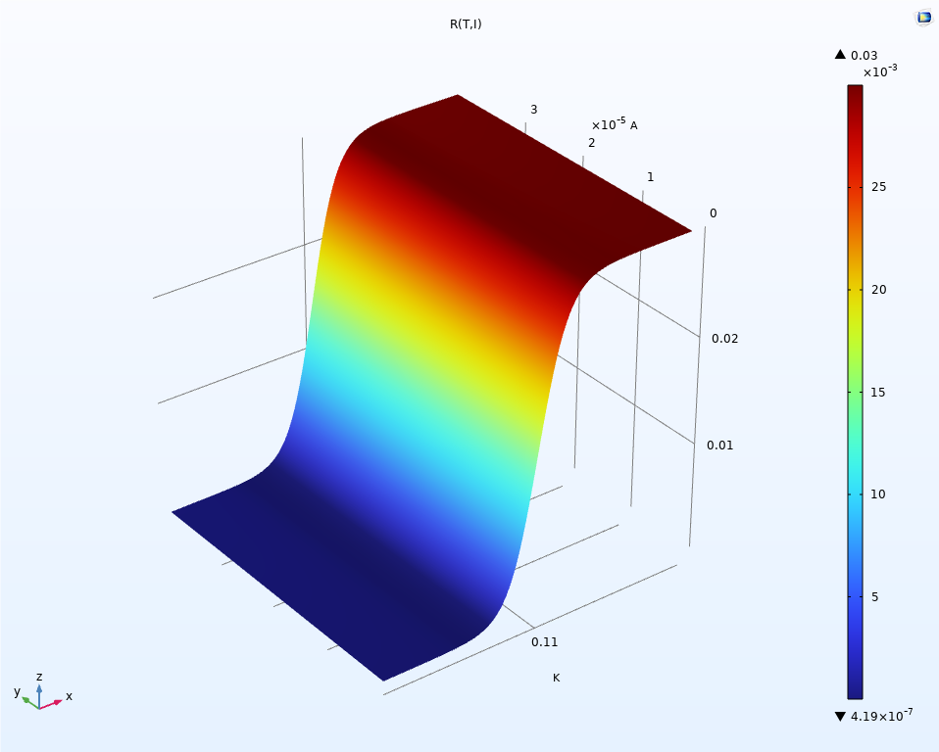
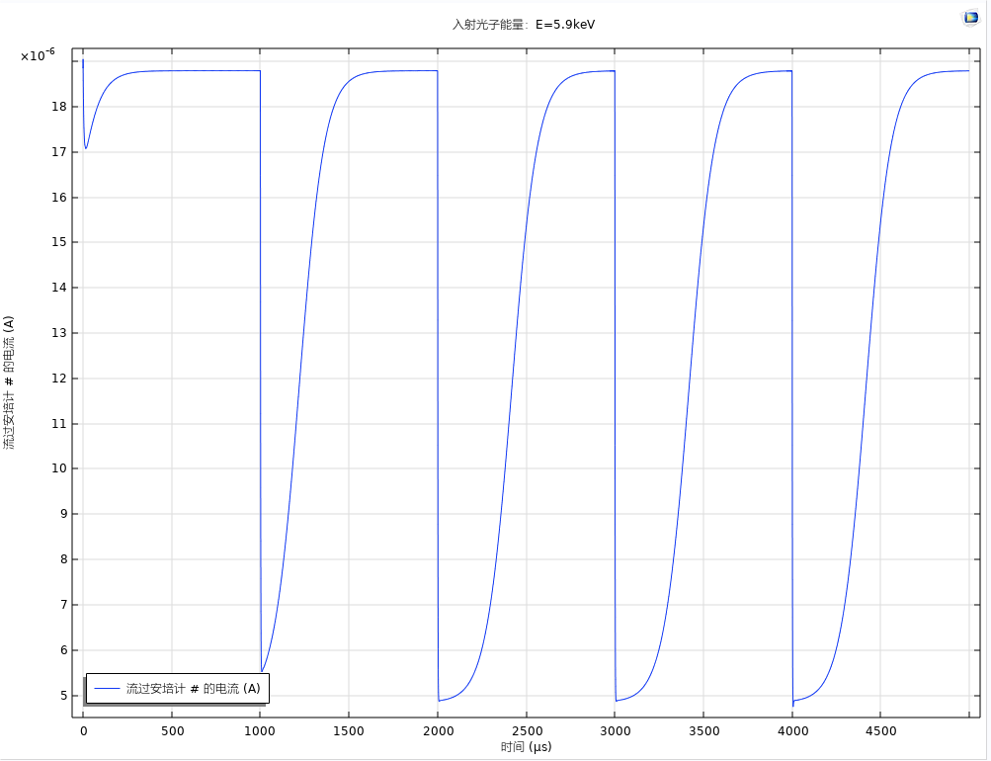
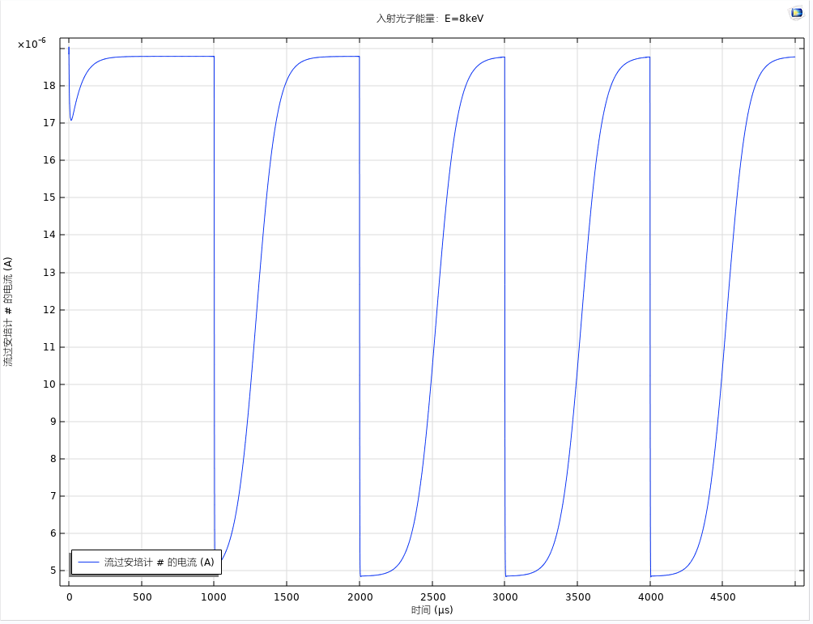
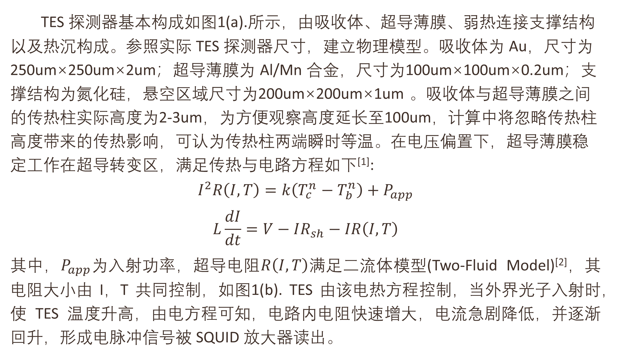
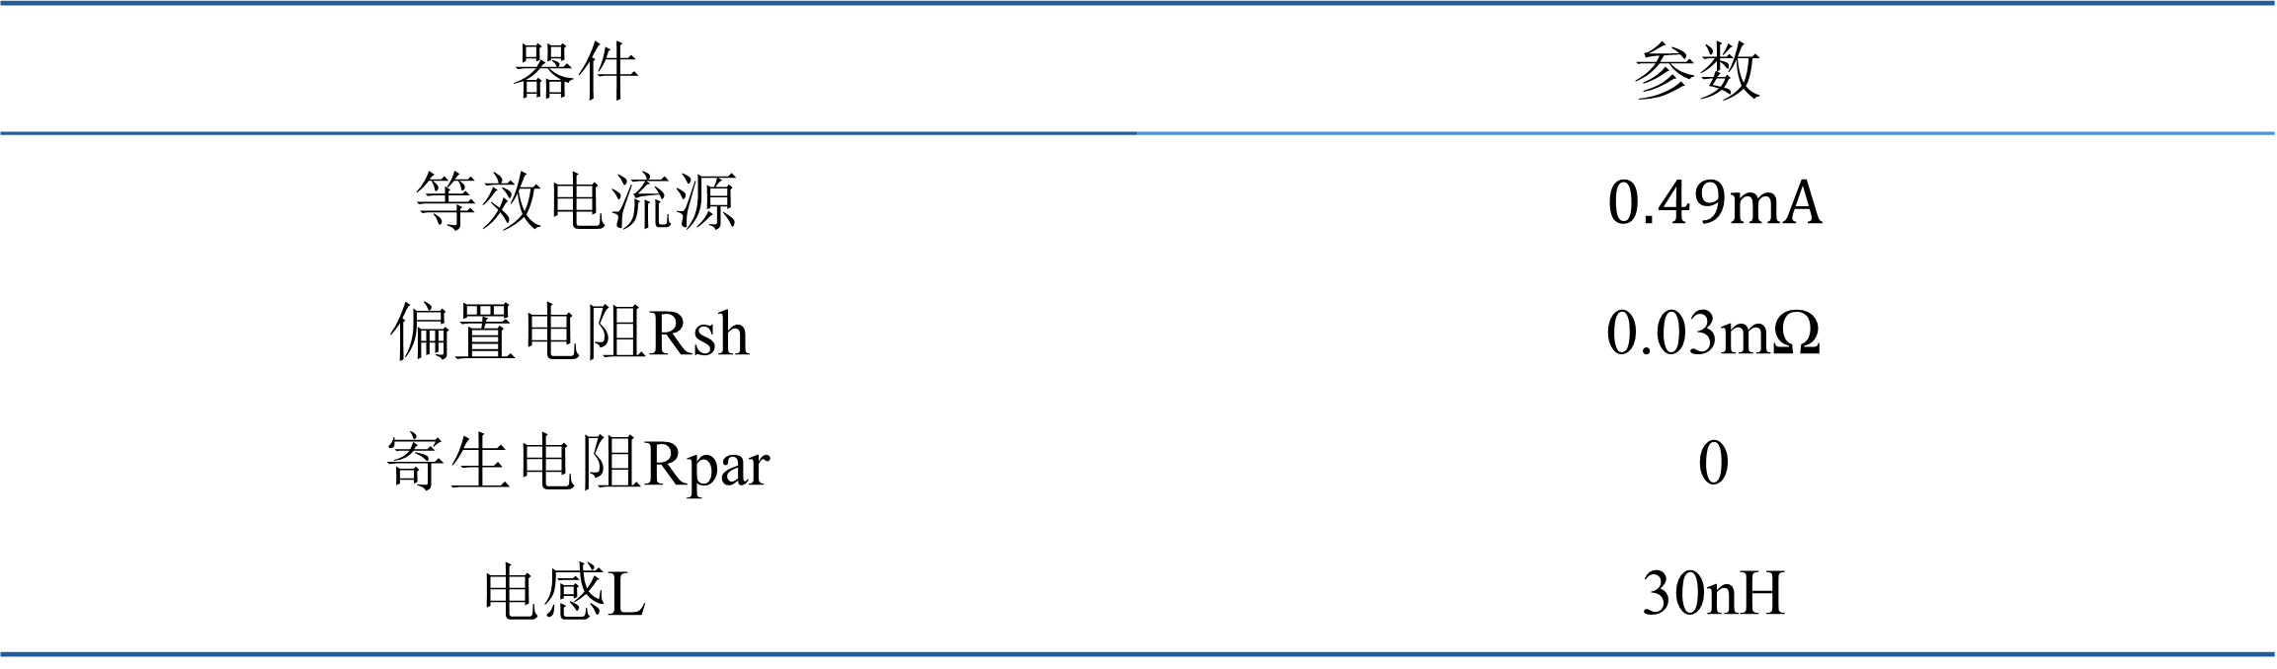
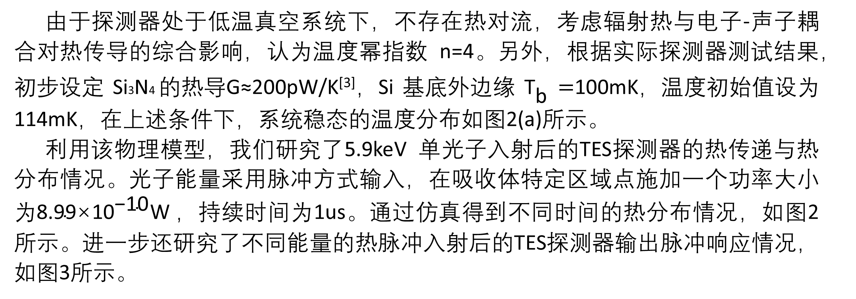
超导转变边沿探测器结构的电热耦合仿真
周俊杰^{1,2}，张翼飞²，刘舟慧² ，路雪峰²
1.南昌大学，江西省南昌市，266237，
2.中国科学院高能物理研究所，北京市，100049.
摘要
(a).
施加热脉冲处
入射点峰值T ≈121mK
超导转变边沿探测器（Transition edge sensor，TES）是一种热平衡性低温探测器，利用超导薄膜电阻对温度的高灵敏响应关系来精确测量光子能量。TES 探测器具有极高的能量分辨能力（或极低的等效噪声功率）、高探测效率，可通过 SQUID 放大器实现大阵列（即大探测面积）复用读出，已广泛应用于宇宙微波背景辐射、X射线探测、暗物质探测等科学研究领域。在 TES 探测器设计开发中，当前主要采用小信号原理，通过线性近似方式来建立探测器输出脉冲与各参数之间的关系，该方法无法分析探测器尺寸效应、信号饱和等情况，且无法处理更加复杂的结构，这限制了 TES 探测器技术的发展。本研究基于 COMSOL Multiphysics®多物理场仿真软件，实现了 TES 探测器的热电建模，并据此开展了初步的仿真计算，得到了探测器各部件的热分布和脉冲信号特征，这使得我们将来可以对 TES 探测器开展更加精细、复杂的设计。
(c).
(d).
入射结束2us后吸收体等温
入射结束760us后系统回到稳态
计算原理
TES 探测器基本构成如图1(a).所示，由吸收体、超导薄膜、弱热连接支撑结构以及热沉构成。参照实际 TES 探测器尺寸，建立物理模型。吸收体为 Au，尺寸为250um×250um×2um；超导薄膜为 Al/Mn 合金，尺寸为100um×100um×0.2um；支撑结构为氮化硅，悬空区域尺寸为200um×200um×1um 。吸收体与超导薄膜之间的传热柱实际高度为2-3um，为方便观察高度延长至100um，计算中将忽略传热柱高度带来的传热影响，可认为传热柱两端瞬时等温。在电压偏置下，超导薄膜稳定工作在超导转变区，满足传热与电路方程如下^{[1]}:
$$I^{2}R\left(I,T\right)=k\left(T_{c}^{n}−T_{b}^{n}\right)+P_{app}$$
$$L\frac{dI}{dt}=V−IR_{sh}−IR\left(I,T\right)$$
其中，$P_{app}$为入射功率，超导电阻$R\left(I,T\right)$满足二流体模型(Two-Fluid Model)^{[2]}，其电阻大小由 I，T 共同控制，如图1(b). TES 由该电热方程控制，当外界光子入射时，使 TES 温度升高，由电方程可知，电路内电阻快速增大，电流急剧降低，并逐渐回升，形成电脉冲信号被 SQUID 放大器读出。
图2：5.9keV 单光子入射 TES 的瞬态传热过程： (a). 系统稳态； (b).光子入射结束 ;
(c). 系统达到等温; (d).系统回到稳态.
(a).
(b).
(a).
(b).
(c).
(d).
图1：(a).TES 基本结构；(b).超导薄膜R(I,T)曲面
图3：不同单光子入射下的 Al-Mn 超导薄膜信号响应：(a). E=2keV； (b). E=4keV; (c). E=5.9keV ; (d). E=8keV.
计算方法
该仿真利用 COMSOL Multiphysics® 软件中电路模块模拟电方程，采用固体传热模块模拟电阻热与外界能量在 TES 中热量分布情况.其中电路中除 TES 以外的器件参数如表1：
计算结果
表1：TES 电路参数
在5.9keV 的单光子入射条件下，其热量在较短时间内在吸收体与 AlMn 之间达到等温，同时经历760us 时间后达到稳态，符合常规 Al/Mn-TES 器件200us-1ms的弛豫时间范围。
对于不同能量的单光子入射的器件响应，随着入射能量的增大，其脉冲逐渐趋于饱和，饱和区间随着能量的增大显著延长，该结果符合实验现象与理论上的信号响应模型的相关预测。
器件 | 参数
等效电流源 | $0.49mA$
偏置电阻Rsh | 0.03mΩ
寄生电阻Rpar | 0
电感L | 30nH
结论与展望
本研究基于 COMSOL Multiphysics® 已经建立起一套对 TES 的热电行为的仿真物理场。后续研究会基于该仿真物理场开展针对梁架结构、入射光子行为对 TES 性能参数的影响，进一步优化 TES 的设计，提升 AlMn-TES 的器件性能。
由于探测器处于低温真空系统下，不存在热对流，考虑辐射热与电子-声子耦合对热传导的综合影响，认为温度幂指数 n=4。另外，根据实际探测器测试结果，初步设定 Si3N4 的热导G≈200pW/K^{[3]}，Si 基底外边缘 ${\text{T}}_{\text{b}}^{}=$100mK，温度初始值设为114mK，在上述条件下，系统稳态的温度分布如图2(a)所示。
利用该物理模型，我们研究了5.9keV 单光子入射后的TES探测器的热传递与热分布情况。光子能量采用脉冲方式输入，在吸收体特定区域点施加一个功率大小$为\text{8.99×}{\text{10}}^{\text{−}\text{10}}\text{W}$，持续时间为1us。通过仿真得到不同时间的热分布情况，如图2所示。进一步还研究了不同能量的热脉冲入射后的TES探测器输出脉冲响应情况，如图3所示。
参考文献
[1] Irwin, K.D. and G.C. Hilton, Transition-edge sensors, in Cryogenic particle detection. 2005, Springer. p. 63-150.
[2] D. A. Bennett , D. S. Swetz , R. D. Horansky , D. R. Schmidt ,and J. N. Ullom.2011."A Two-Fluid Model for the Transition Shape in Transition-Edge Sensors".Journal of Low Temperature Physics,167(3-4):102-107.
[3] X Wang, finite element simulation of transition-edge sensor for measuring kinetic energy of fission fragments，EPJ Web of Conferences 239, 17022 (2020).
jjzhou@ihep.ac.cn
zhangyf@ihep.ac.cn
Excerpt from the Proceedings of the COMSOL Conference 2024 Shanghai

